Slide 1


TRANSFORMACIÓN DE CLAVES
HASHING
DISPERSIÓN
ESTRUCTURAS DE DATOS y ALGORITMOS LCC – LSI - TUPW

Slide 2

Objetivos
Conocer la Técnica de Hashing.
Evaluar el costo computacional de las operaciones, para las distintas políticas de manejo de colisiones.
Construir el TAD Tabla Hash.

Slide 3
HASHING
Problema
Almacenar y recuperar un elemento particular, identificado por medio de su valor de clave, con el menor costo posible.

Slide 4

HASHING
Buscar - Insertar
Lista
Árbol B
AVL
Lista ordenada por contenido
ABB
R⁺
Hashing
R⁺
N
N

Slide 5
HASHING
Los datos se almacenan en direcciones de memoria, entonces:
¿Cómo determinar la dirección de memoria en la cual almacenar cada elemento?
TABLAS DE ACCESO DIRECTO
TABLAS HASH

Slide 6
HASHING
TABLAS HASH
Almacenamiento y Recuperación
H : K → D
transformación –H- de claves –K- en direcciones –D-

Slide 7
HASHING
Si K = { ki / 000 <= ki <= 999}
y |K| = 1000
D = { di / 000 <= di <= 999}
y |D| = 1000
¿Cuál es la función H: K→D ?
Identidad : K → D, esto es:
h (k_{i}) = id (k_{i} ) = d
Si k = 100 entonces id(100) = 100 = d
0
100
999
100
T

Slide 8
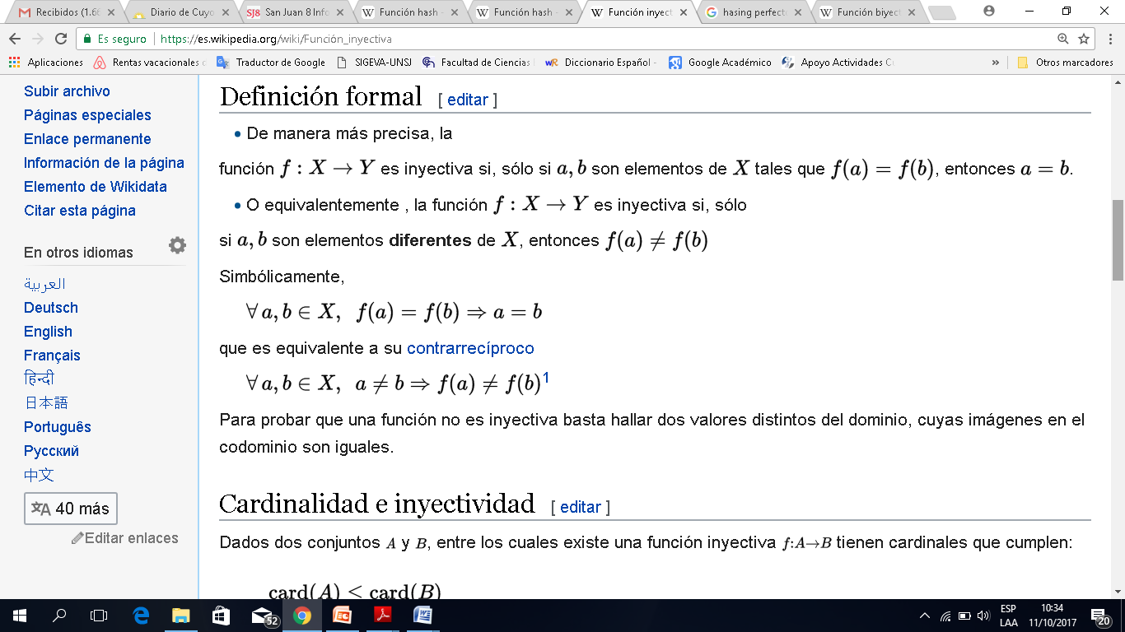
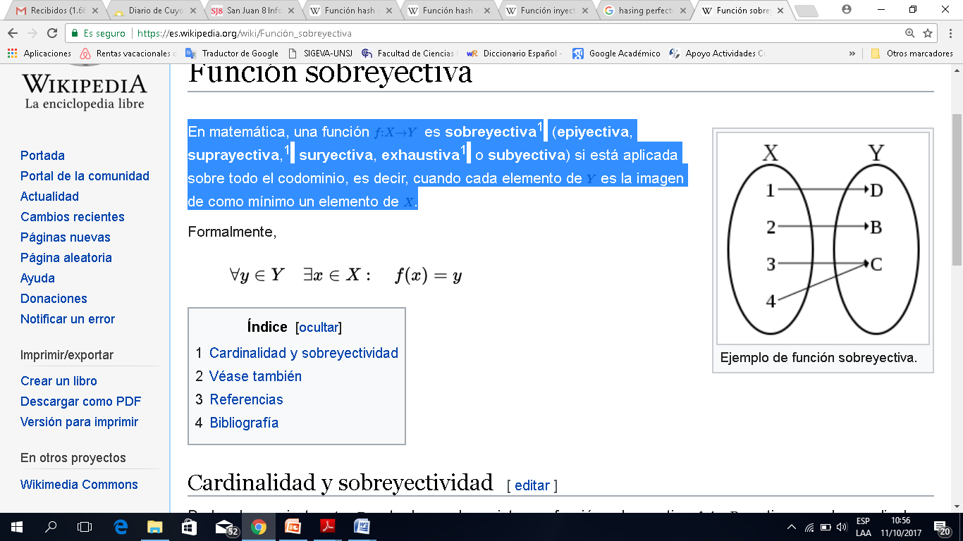
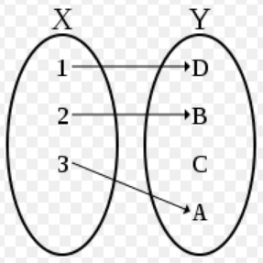
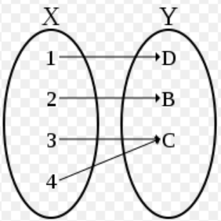
Funciones biyectivas
En matemáticas, una función
F : X → Y
es biyectiva si es al mismo tiempo inyectiva y sobreyectiva
F es inyectiva si a elementos distintos del conjunto X (dominio) les corresponden elementos distintos en el conjunto Y (codominio)
F es sobreyectiva si está aplicada sobre todo el codominio, es decir, cuando cada elemento de Y es la imagen de como mínimo un elemento de X

Slide 9
HASHING
Funciones biyectivas
Inyectiva
F : X → Y
Sobreyectiva
H
H : K→ D
K
D
¿Inyectiva?
¿Sobreyectiva?

Slide 10
HASHING
todas las posiciones de la tabla T están ocupadas
para dos claves distintas k1 y k2, se cumple que h(k1) es distinta de h(k2).
k1 ≠ k2 ᶺ h(k1) ≠ h(k2)
HASHING PERFECTO

Slide 11
HASHING
El rango de valores posibles que puede tener K (valores distintos de claves) es generalmente mayor que el tamaño de D, directamente relacionado con el número de salidas que puede producir H.
Problema!!!!
k1 ≠ k2 y h (k1) = h (k2) = d
k1 y k2 son claves sinónimas que colisionan en la dirección d bajo la transformación h.

Slide 12
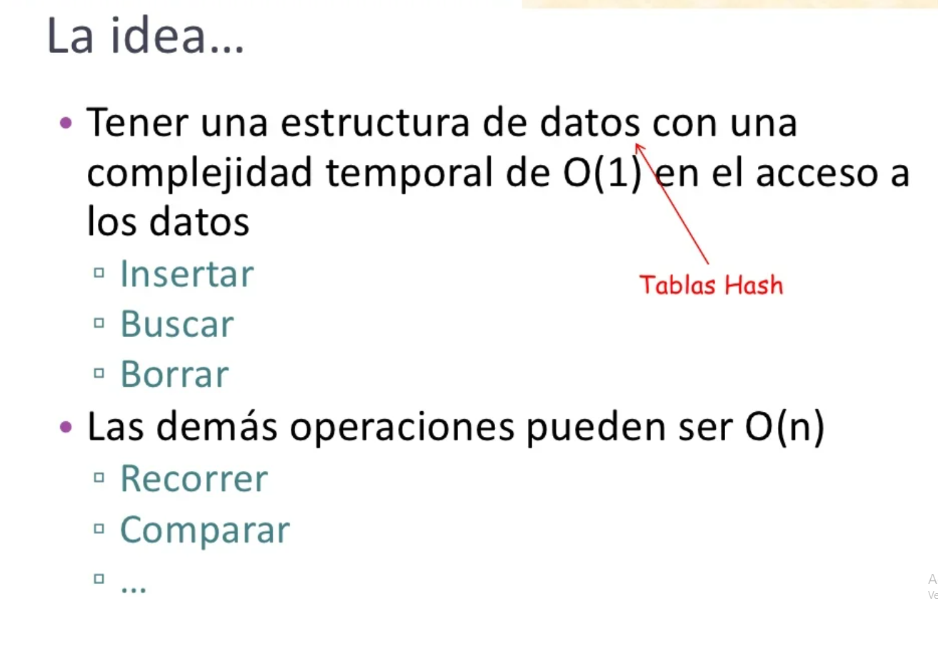

Slide 13
HASHING
Método de la División
Extracción
Plegado
Cuadrado Medio
Funciones aplicables a claves alfanuméricas
Aspectos
Relevantes
a ) Elección de la función de transformación H.
distribuir las claves uniformemente (todas las direcciones de la tabla tienen la misma probabilidad de ser elegidas)
ser calculable de modo eficiente (que consigue un propósito empleando los medios idóneos)
Encadenamiento
Uso de Buckets o cubos
Direccionamiento abierto.
b) Política de manejo de colisiones.

Slide 14
HASHING Funciones de transformación
Método de la División
h ( k) = k mod M
Extracción
Extraer de la clave, los dígitos que varían mas aleatoriamente
Plegado
Si k_{i} = k_{i1} k_{i2} | ... | k_{in-1} k_{in}
h(k_{i} ) = k_{i1} k_{i2} + ...+ k_{in-1} k_{in}

Slide 15
HASHING Funciones de transformación
Cuadrado Medio
k_{i} = k_{i1} k_{i2} ... k_{in-1} k_{in}
h(k_{i} ) = k_{i} ² y luego se extraen los dígitos centrales
d_{i} = k_{ij} k_{ij+1} .... k_{ij+l} 1< j < j+l < n y 0<= kij kij+1 .... kij+l <= M-1
Funciones aplicables a claves alfanuméricas
h (k_{i} ) = ASCII (c_{i1} ) + ASCII (c_{i2} ) +......+ ASCII (c_{in} )
ki = c_{i1} c_{i2} c_{i3} .... c_{in}
h (k_{i} ) = ASCII (c_{i1} ) * b¹ + ASCII (c_{i2} ) * b² +......+ ASCII (c_{in} ) * b^{n}

Slide 16
HASHING Funciones de transformación
Claves = {20810, 21438, 21478, 21755, 21705, 21762, 21444,…}
│Claves│ = 33
División
20810 Mod 33=
20
Extracción
20810
10
10 Mod 33=
10
Plegado
2 + 08 + 10=20
20 Mod 33=
20
Cuadrado Medio
20810² = 433.056.100
56 Mod 33=
23

Slide 17
HASHING Funciones de transformación
CLAVES | MOD 33 | EXTRACCIÓN | PLEGADO | CUADRADO MEDIO
20810 | 20 | 10 | 20 | 23
21438 | 21 | 5 | 21 | 26
21478 | 28 | 12 | 28 | 7
21755 | 8 | 22 | 8 | 16
21705 | 24 | 5 | 24 | 8
21762 | 15 | 29 | 15 | 23
21444 | 27 | 11 | 27 | 20
… | … | … | … | …

Slide 18
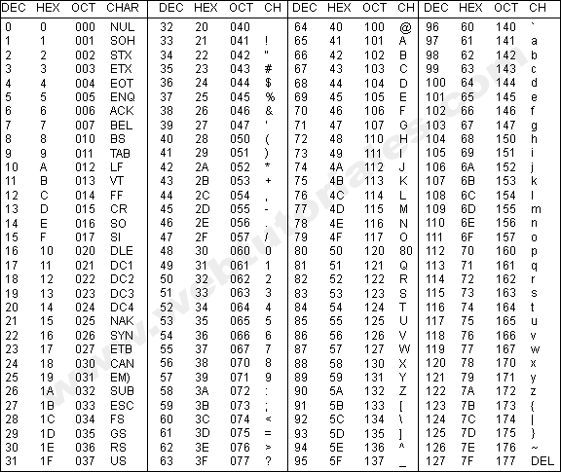
HASHING Funciones de transformación
h1 (k_{i} ) = ASCII (c_{i1} ) + ASCII (c_{i2} ) +......+ ASCII (c_{in} )
k : ROMA

Slide 19
HASHING Funciones de transformación
h1 (k_{i} ) = ASCII (c_{i1} ) + ASCII (c_{i2} ) +......+ ASCII (c_{in} )
k₁ : ROMA k₂ : RAMO
Caracter | ASCII
R | 82
O | 79
M | 77
A | 65
h1 (ROMA ) = 82 + 79 + 77 + 65 =303 =
82 + 65 + 77 + 79 = h1(RAMO)
h2 (k_{i} ) = ASCII (c_{i1} ) * b¹ + ASCII (c_{i2} ) * b² +......+ ASCII (c_{in} ) * b^{n}
h2 (ROMA ) = 82 *10¹+ 79 * 10²+ 77 * 10³ + 65 * 10⁴ =
735720
h2 (RAMO ) = 82 *10¹+ 65 * 10² + 77 *10³+ 79 *10⁴ =
163320

Slide 20
HASHING
Método de la División
Extracción
Plegado
Cuadrado Medio
Funciones aplicables a claves alfanuméricas
Aspectos
Relevantes
a ) Elección de la función de transformación H.
distribuir las claves uniformemente
ser calculable de modo eficiente
Encadenamiento
Uso de Buckets o cubos
Direccionamiento abierto.
b) Política de manejo de colisiones.

Slide 21
HASHING Políticas de manejo de colisiones
Encadenamiento o Dispersión Abierta
¿ M ?
M-1
1
0
T

Slide 22
HASHING Políticas de manejo de colisiones
Uso de Buckets o Cubos
0
b-1
¿ M ?
0
Enlace o Contador
Área Primaria
M-1
Área de Overflow
T

Slide 23
HASHING Políticas de manejo de colisiones
Direccionamiento Abierto
0
1
Ver Video Direccionamiento Abierto.mp4
2
M-1
T

Slide 24
HASHING Políticas de manejo de colisiones
Secuencia de prueba lineal
h(k), h(k)-1,.......,1, 0, M-1, M-2,....., h(k)+1
reducida a módulo tamaño de la tabla
Agrupamientos Primarios!!!
Secuencia de prueba pseudo random
h(k)+0, h(k)+r1, ...., h(k)+rm-1
reducida a módulo tamaño de la tabla
En lugar de r1…rm-1, se puede usar un solo nº aleatorio para toda la secuencia
Agrupamientos Secundarios!!!
Doble Hashing
h(k) – i * h2 ( k) para 0 <= i <= M-1

Slide 25
HASHING
Factor de Carga
Standish define al factor de carga α de una tabla como la razón entre el número de entradas N ocupadas en la tabla y el número total de entradas M en la tabla
α=N/M
Este autor expresa que si α <= 0.7, la cantidad de comparaciones involucradas en la recuperación de un elemento es adecuada.
Esta propuesta surge al considerar que la performance se deteriora especialmente al aplicar la secuencia de prueba lineal, a medida que la tabla se aproxima a la saturación total – cuando N se aproxima a M.

Slide 26
HASHING
N=33
M=33
XXXX
0
⇒
α = N/M = 1
XXXX
1
XXXX
7
21755
8
T
XXXX
9
α = 0.7 y 0.7= N/M
19
20810
20
21438
21
XXXX
22
¿ M ?
Nros primos
XXXX
2, 3, 5, 7, 11, 13, 17, 19, 23, 29, 31, 37, 41, 43, 47, 53, 59, 61, 67, 71, 73, 79, 83, 89 y 97
20551
30
47 ?
XXXX
XXXX
M-1

Slide 27


T.A.D. Tabla HASH
¿Objeto de Datos?
¿Operaciones Abstractas?

